Slide 1
Презентация на тему: балет «Щелкунчик» П.И.Чайковский
Музыкальный руководитель
Лебедева Лидия Игоревна
ГБУЗ «Детский санаторий «Чайка»
Санкт - Петербург

Slide 2
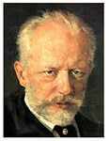
Петр Ильич Чайковский
(1840 – 1893)
Выдающийся русский композитор, создал 10 опер, 3 балета «Лебединое озеро» (1876), «Спящая красавица» (1889), «Щелкунчик»(1892), а также романсы и симфоническую музыку.

Slide 3
"Лебединое озеро", балет на музыку Петра Ильича Чайковского, является самой известной в мире театральной постановкой. Шедевр хореографии был создан более 130 лет назад и до сих пор считается непревзойденным достижением русской культуры. "Лебединое озеро" - балет на все времена, эталон высокого искусства. Величайшие балерины мира почитали за честь выступить в роли Одетты. Белый Лебедь, символ величия и красоты русского балета, находится на недосягаемой высоте и является одной из самых крупных "жемчужин" в "короне" мировой культуры.

Slide 4
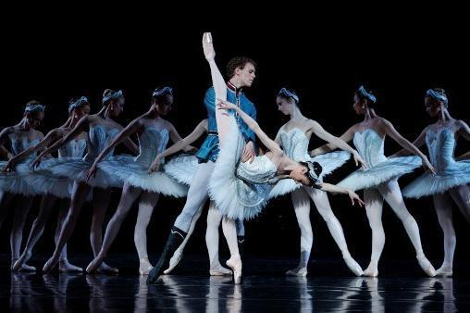

Slide 5
На лужайке между деревьями принц Зигфрид в кругу своих друзей празднует совершеннолетие. Молодые люди поднимают кубки с вином, пьют за здравие своего приятеля, веселье бьет через край, всем хочется танцевать. Тон задает шут, пустившись в пляс. Вдруг в парке появляется мать Зигфрида, Владетельная принцесса. Принцесса недовольно хмурится, она готова выплеснуть свое возмущение. Тут ей преподносят букет роз, и строгость смягчается. Принцесса поворачивается и уходит, а веселье разгорается с новой силой. Затем наступает темнота, гости расходятся. Зигфрид остается в одиночестве, однако ему не хочется идти домой. Высоко в небе пролетает стая лебедей. Принц берет арбалет и отправляется охотиться

Slide 6
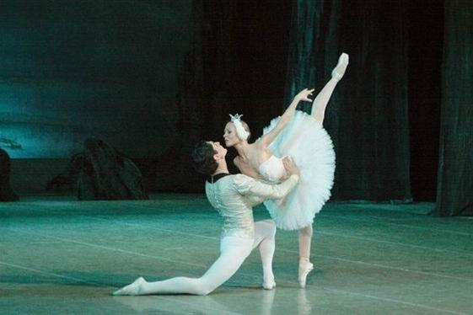

Slide 7
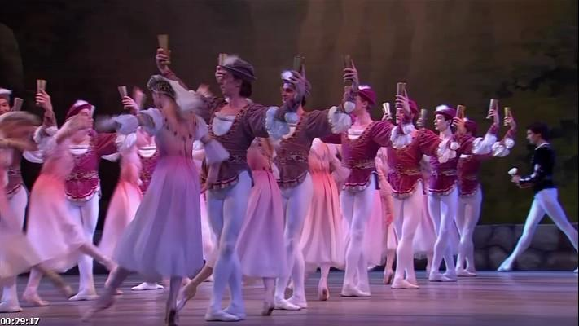

Slide 8
Дремучий лес. Среди зарослей раскинулось большое озеро. По водной глади плывут белые лебеди. Движения их хоть и плавные, но чувствуется какое-то неуловимое беспокойство. Птицы мечутся, словно что-то нарушает их покой. Это заколдованные девушки, только после полуночи они смогут принять человеческий облик. Злой волшебник Ротбарт, хозяин озера, властвует над беззащитными красавицами. И вот на берегу появляется Зигфрид с арбалетом в руках, решивший поохотиться. Он собирается выпустить стрелу в белую лебедь. Еще мгновение, и стрела насмерть пронзит благородную птицу. Но внезапно лебедь превращается в девушку несказанной красоты и грациозности. Это лебединая королева, Одетта. Зигфрид очарован, он никогда не видел столь прекрасного лица.

Slide 9
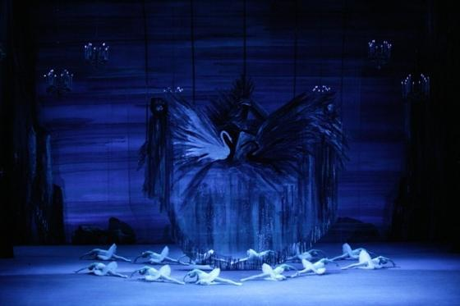

Slide 10
Принц пытается познакомиться с красавицей, однако она ускользает. После нескольких безуспешных попыток Зигфрид находит Одетту в хороводе подружек и признается ей в любви. Слова принца трогают сердце девушки, она надеется обрести в нем спасителя от власти Ротбарта. Скоро должен наступить рассвет, и все красавицы с первыми лучами солнца вновь превратятся в птиц. Одетта нежно прощается с Зигфридом, по водной глади медленно уплывают лебеди. Между молодыми людьми остается недосказанность, но они вынуждены расстаться, поскольку злой колдун Ротбарт внимательно следит за происходящим, и он не допустит, чтобы кто-то избежал его колдовства. Все без исключения девушки должны стать птицами и оставаться заколдованными до самой ночи.

Slide 11
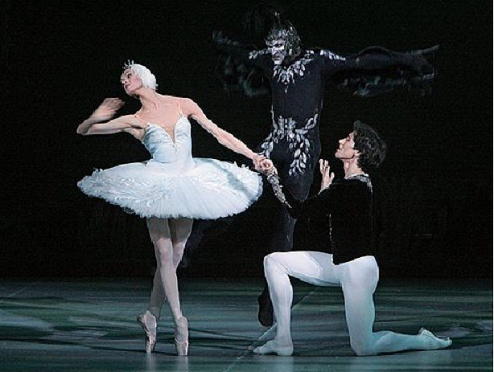

Slide 12
В замке Владетельной принцессы бал. Среди присутствующих много девушек знатного происхождения, одна из них должна стать избранницей Зигфрида. Однако принц никого не удостаивает своим вниманием. В мыслях его Одетта. Между тем мать Зигфрида всячески старается навязать ему одну из своих фавориток, но безуспешно. Появляется злой волшебник Ротбарт. Рядом с колдуном его дочь, Одиллия. Она, как две капли воды, похожа на Одетту. Ротбарт рассчитывает, что принц будет очарован его дочерью, забудет Одетту, и та навсегда останется во власти недоброго волшебника.

Slide 13
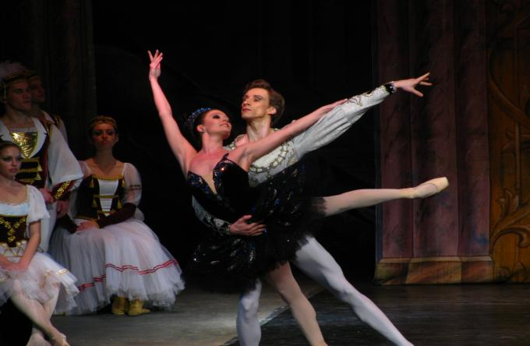

Slide 14
Одиллии удается обольстить Зигфрида, он увлечен ею. Принц объявляет матери, что его выбор - Одиллия, и тут же признается в любви коварной девушке. Вдруг Зигфрид видит в окне прекрасную белую лебедь, он сбрасывает с себя колдовские чары и бежит к озеру, но поздно - Одетта потеряна навсегда, она обессилена, вокруг верные подруги-лебеди, но они уже не в силах помочь.

Slide 15
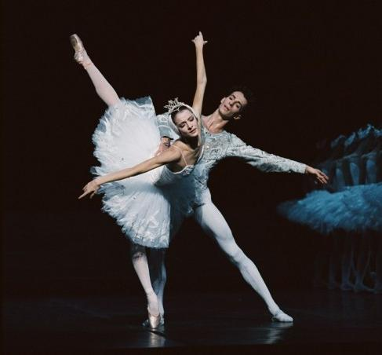

Slide 16
На берегу стоят поникшие девушки. Они знают о горе, постигшем Одетту. Однако не все потеряно - прибегает Зигфрид и на коленях умоляет любимую простить его. И тут прилетает стая черных лебедей во главе с колдуном Ротбартом. Зигфрид борется с ним и побеждает, переломив злому волшебнику крыло. Черный лебедь умирает, и вместе с ним исчезает колдовство. Восходящее солнце освещает Одетту, Зигфрида и танцующих девушек, которым уже не придется превращаться в лебедей.

